Slide 1
PM2简介与安装

Slide 2
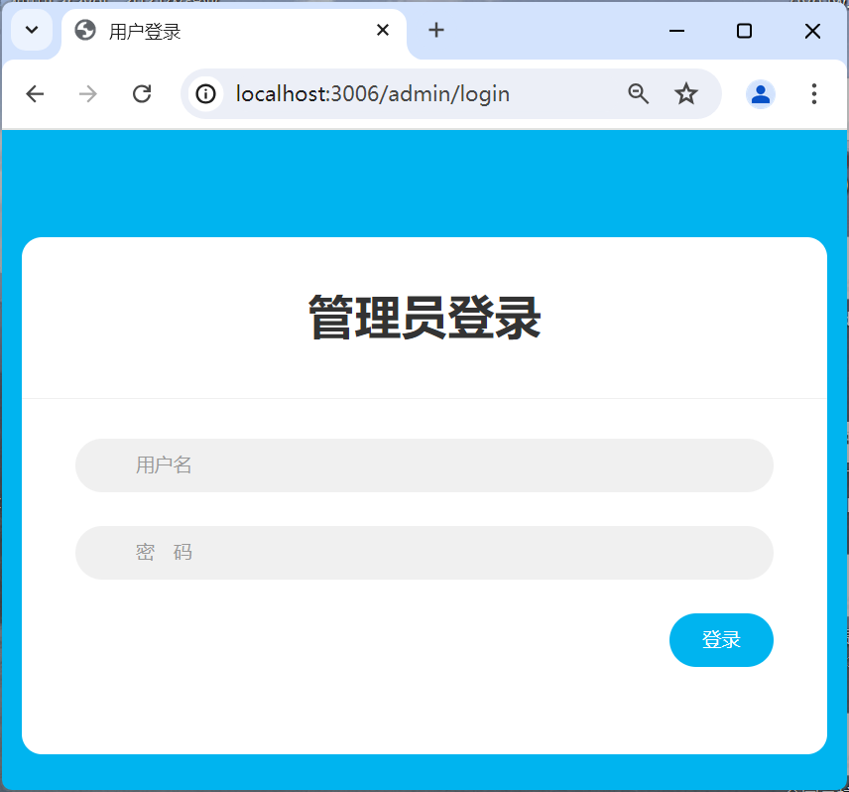
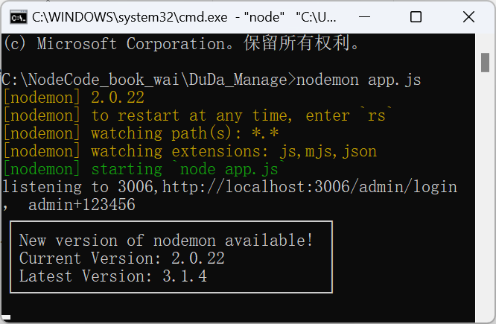
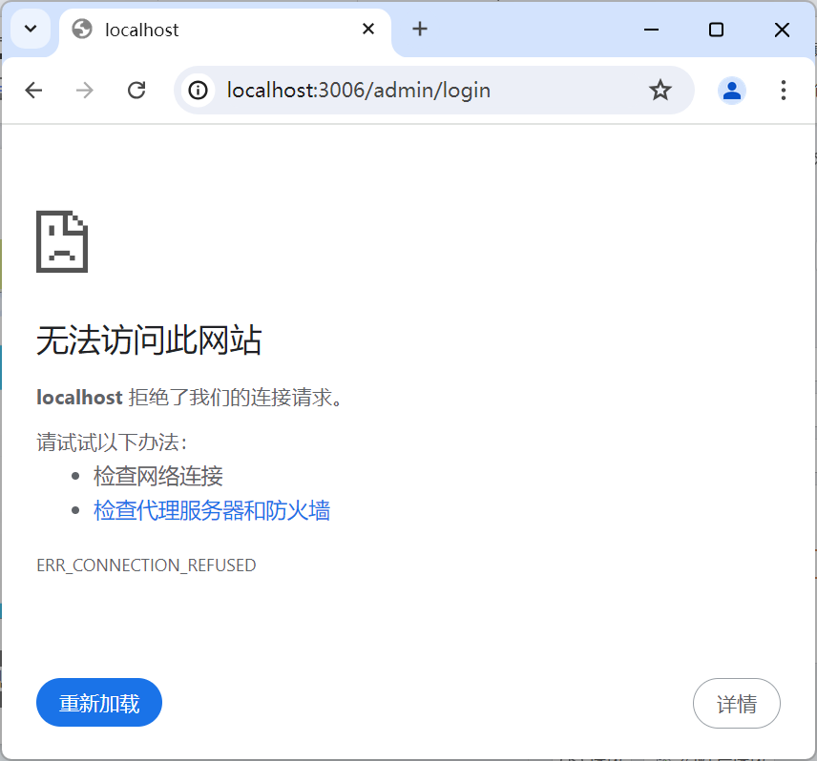
引入
nodemon运行项目主程序
关闭cmd窗口
不能访问

Slide 3
目录
01
PM2简介
02
PM2安装

Slide 4


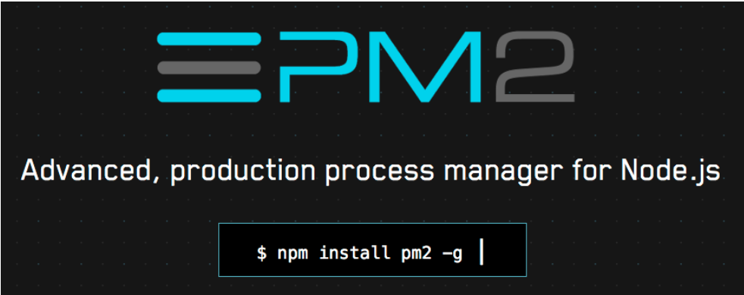
MP2简介
PM2 （Process Manager 2，进程管理器）是一个 Node.js 应用进程管理工具。
用来简化 Node.js 应用管理任务，如性能监控、自动重启、负载均衡等，使用非常简单。
PM2可以把项目部署到服务器所有的 CPU 上，进而提高整个项目的执行效率。
PM2 可以在后台运行，即使关闭终端窗口也不影响项目的访问。
关闭运行窗口，项目无法被访问
PM2 项目部署，项目一直可被访问

Slide 5

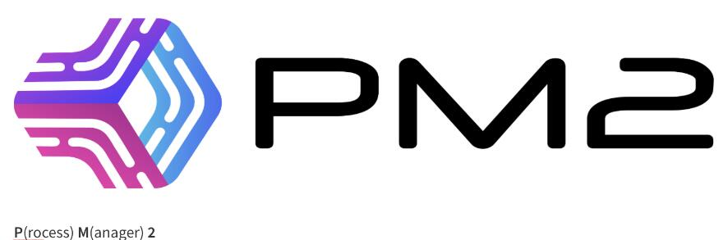
MP2简介
MP2的优点
实现进程守护，监听文件改动并自动重启项目，后端程序崩溃时也会自动重启项目，还可以限制不稳定的重启次数，达到上限就停止进程；
收集日志，实现错误日志的打印；集群模式下会自动使用轮询的方式达到负载均衡，从而减轻服务器的压力；
对于不同环境下的多个进程，可以统一配置，方便管理。

Slide 6
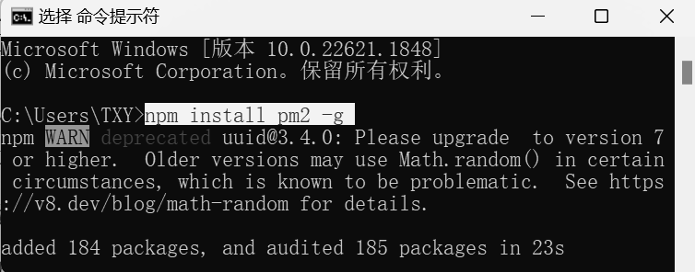

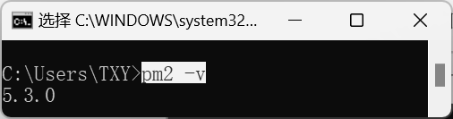
MP2安装
全局安装PM2
npm install PM2 -g
查看PM2版本号
pm2 -v

Slide 7
MP2常用命令
命令 | 功能
pm2 start app.js | 启动app.js应用程序
pm2 start app.js --name myAPI | 启动应用程序并命名它为“myAPI”
pm2 start app.js -- -a 34 | 启动应用程序，传递选项“-a 34”作为参数
pm2 start app.js --watch | 监控文件变化并重启应用程序
pm2 start app.json | 通过配置文件启动项目
pm2 start npm -- start | 等同于npm start，启动项目
pm2 start app.js -i 4 | 在集群模式下启动4个项目实例
pm2 reload all | 0 秒停机并重新加载项目
pm2 stop all | 停止所有的项目
pm2 stop 0 | 停止进程id为0的应用
pm2 delete all | 删除所有项目
pm2 delete 0 | 删除进程id为0的项目
pm2 list | 列出所有的进程
pm2 monit | 显示项目的内存和CPU的使用情况
pm2 show [app-name] | 显示[app-name]项目的信息
pm2 update | 保存进程, 终止PM2 并恢复进程
pm2 generate | 生成JSON配置文件示例

Slide 8
小结
MP2简介
PM2是一个 Node.js 应用进程管理工具。
使用 PM2部署 Node.js 项目，可以实现 Node.js 项目进程状态的实时查看，支持性能监控、进程守护和负载均衡等功能。
MP2安装
全局安装后，使用其命令：
pm2 start app.js --name myAPI
启动应用程序并命名它为“myAPI”
pm2 stop all--停止所有的项目
pm2 delete 0--删除进程id为0的应用
pm2 list--列出所有的进程

Slide 9
谢谢观看

